Slide 1
2021 NEW EMPLOYEE SPEECH REPORT
2021
新人串讲汇报
BY： 刘鑫
2021.11.22

Slide 2
目录
CONTENTS
01
视频指纹总体介绍
General introduction to video fingerprint
02
指纹系统整体流程
Overall process of fingerprint system
03
各模块作用与流程
Functions and processes of each module

Slide 3
01
视频指纹总体介绍
General introduction to video fingerprint

Slide 4




视频指纹总体介绍
General introduction to video fingerprint
视频指纹是什么？
人手指纹
唯一的标识一个人
视频指纹
唯一的标识一段视频

Slide 5
视频指纹总体介绍
General introduction to video fingerprint
视频指纹能干什么？
1
B端反作弊
2
C端下发去重
百家号、好看等作者上传视频，作者上传入库前会请求指纹库，如果库内已有比较高相似度视频，直接机审入库拒绝。
对于存在一定相似度，但是没有达到机审拒绝程度的视频，进行下发去重，保证用户体验，降低重复感。
3
关联推荐
4
风控审核
合作短带长，引入厂外长视频资源，可为用户关联当前视频的完整版。（每个下发的短视频都检索长视频库）
涉政、黄、反等敏感资源的识别和屏蔽。

Slide 6
视频指纹总体介绍
General introduction to video fingerprint
特征计算
短视频指纹系统
小视频指纹系统
黑库指纹系统
特征存储
指纹系统
封面图指纹系统
利用特征进行
内容比对
图文指纹系统
Notes:
完成相似视频、相似图片或者相似图文的判定，产出重复关系对，写入正排或者物料库，各业务方会读取正排或物料库的指定字段获取重复信息

Slide 7
02
指纹系统整体流程
Overall process of fingerprint system

Slide 8
指纹系统整体流程
Overall process of fingerprint system
作者上传视频过程
短视频理解
垂类五级
RepeatMetaNode
视频审核
质量打分
定时发文
结束
预处理
开始
视频转码
图片预处理
图片理解v2
选图
提图
视频指纹
判重
评论
黑库
Notes:
视频转码转码成咱们通用码率的视频，供后续使用
视频转码后视频指纹拿到视频的下载地址，然后进行特征提取，检索指纹库返回召回结果，将召回结果写入duplist字段供审核使用，视频指纹处理完成后向odyssey返回一个ack，同样的其他两条线也都处理完成后，进入视频审核，自动进行机审，如果库内已有比较高相似度视频，则机审不通过，入库拒绝。

Slide 9
指纹系统整体流程
Overall process of fingerprint system
视频入库与检索流程
Notes:
phantom：输入是视频的地址，然后请求vs和请求建库（phantom入库入的是高优先级的作者，其他正常作者是在审核完成之后再入库）。请求vs获取召回结果写入字段duplist。处理完成后给奥德赛返回一个ack确认。（不是所有的nid都会请求vs与请求建库，还有个请求redis看这个nid是不是被处理过了，如果处理过了则直接给odyssey返回ack）
vu：输入是视频地址，作用是合并图像召回结果
vs：输入是视频的vid和app-id（作者c端id），作用及输出：请求特征服务拿到query的CNN和ORB特征，然后拿着特征（一定数目的帧（平均88，最大120））去请求as。（不是所有的帧，而是进行选帧），as返回图片级别的召回结果后（图片级别的召回结果是topk个），汇集到vid级别（召回的每个vid各有多少帧，对于同一个vid召回两帧以上才算召回——两帧过滤），计算每个召回vid的得分（query的CNN特征与召回的vid对应的CNN特征进行匹配，waterman，计算得分），根据得分返回最终召回结果。（此处可能还会额外请求实时库，实时库和bs功能一致，处理检索召回，不同之处在于bs是n2建库，实时库是暴力计算）
as：输入是特征以及vid，作用：从master获取指定bs索引的分片和实例信息（请求的是小视频就获取小视频对应的分片信息），然后请求对应的bs和实时库获得召回结果；输出：整合从各个bs分片得到的结果，返回给vs。每一帧对应召回一定数目的帧，对于同一个vid召回两帧以上才算召回——两帧过滤
bs：索引库，C++实现的HNSW分层索引，检索性能比较高。用ANN（基于CNN特征，将query与库中所有样本进行相关性计算，输出最相关的TOP-K个结果，然后进行ORB校验）来检索（n2索引），最终得到召回结果。与之对应的是实时库，实时库支持数据的实时插入，自动淘汰过期机制，是暴力检索。（因为数据量过大，索引重建到生效的周期较长， 为了使得在生效前能够被线上检索，增加实时库），（bs实际上检索两次，一次正向特征，一次翻转特征）
Maze-master与bs-controller：Maze-master探测到索引afs有更新后，通过bs-controller模块通知最新的索引分片加载对应索引
sn-spider：下发服务。它会调finger-control
finger-control：请求建库和请求索引（下发过程中的），请求索引返回召回结果写入vfs-list字段
fp-builder：主要根据上游传过来的资源类型，然后请求feature-service获取到特征，然后把特征写入到各类资源的pipe中。
feature-service：特征服务，负责提取CNN和ORB特征，底层会请求CNN服务
rts-bs：实时库，实时库支持数据的实时插入，自动淘汰过期机制，是暴力检索。（因为数据量过大，索引重建到生效的周期较长， 为了使得在生效前能够被线上检索，增加实时库
dispacher：订阅
afs：分布式文件系统
Index-builder：定时（一小时）从存储afs中拉取数据，进行索引建库，将建库数据产出到索引afs中。定时ann索引建库；
afs（index）：vid级别的建库，bs可能根据n2索引做了某种处理
irrigate：订阅
Table：K- V存储
Index：index接收实时特征后提供在线暴力算
urs：上海实时库访问代理，通过queue name指定不同的资源类型
CNN：64位的float表示的向量，描述了图片的物理特征
ORB：图片含有多个关键点，每个点用256位二进制表示，描述了图片的视觉特征
问题：
哪些业务用咱们实习库，哪些用上海实时库
实时库怎么区分业务
离线建库那部分再看一下——重要
现在有哪些短视频，feed，ugc等的类型
语音特征怎么用的？
分发历史去重，打散：一次分发不能有两个重复的
内网搜在线是怎么用的——黎神的视频
afs（index） hnsw脚本

Slide 10
03
各模块作用与流程
Functions and processes of each module

Slide 11
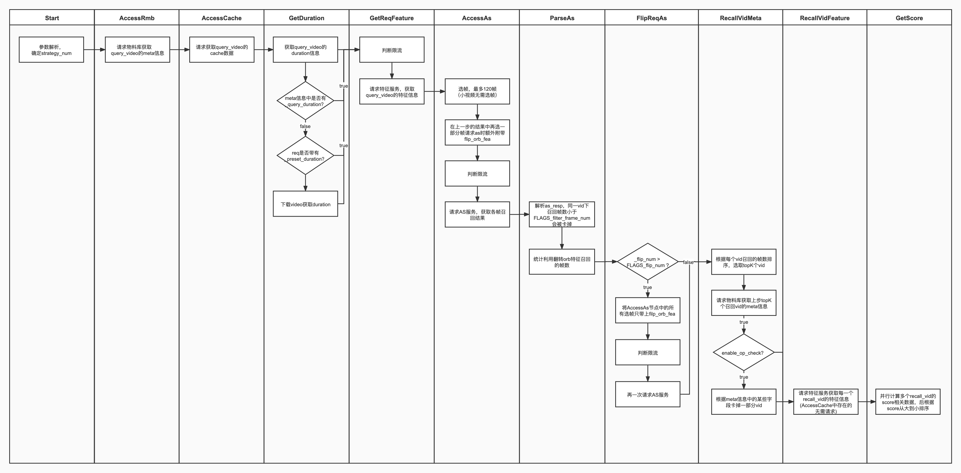
指纹系统整体流程
VS流程图
Overall process of fingerprint system
Notes:
请求特征服务get_req_feature，输入是outer_bos_url（视频地址）, app_id（作者c端id）输出是CNN和ORB特征
请求as access_as输入：特征服务返回的结果特征以及视频帧，请求as时不是拿着特征服务返回的所有帧去请求，而是选帧（平均88，最大120）请求，还涉及帧序列的翻转
除了正常请求as还有翻转请求as（主要是用翻转ORB特征）
======音频校验相关
请求图片的特征服务时，会同时把特征写入feature-service的缓存，只有缓存不命中的情况下才去请求CNN

Slide 12
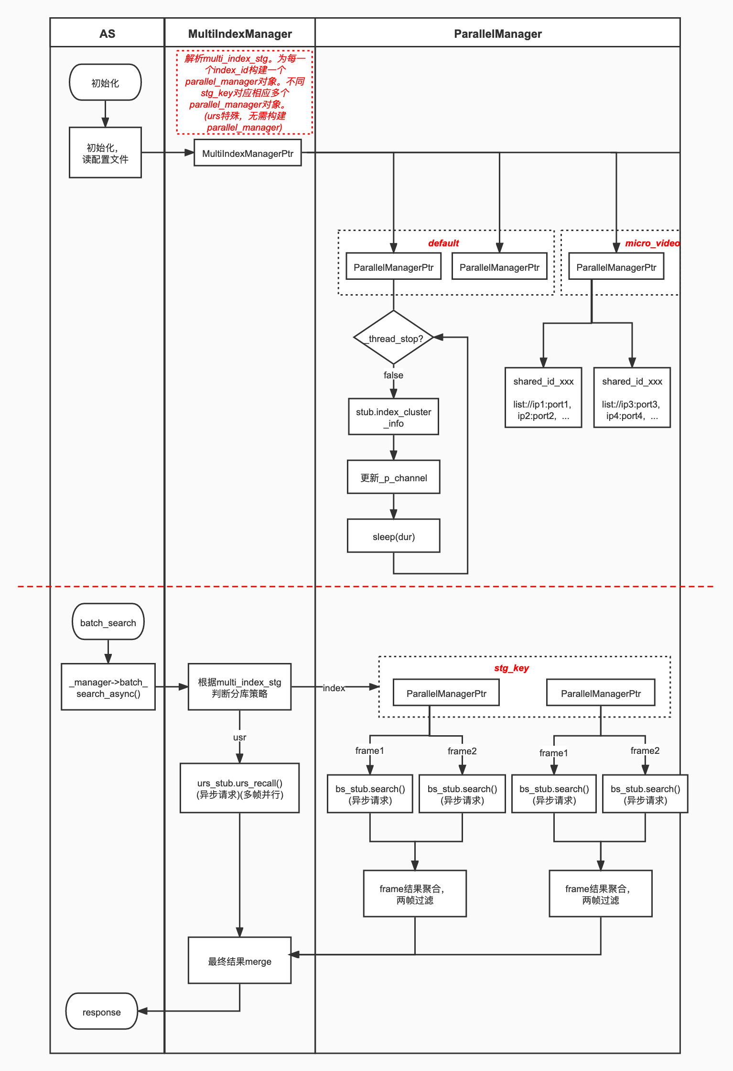
指纹系统整体流程
Overall process of fingerprint system
AS流程图
Notes:
phantom：输入是视频的地址，然后请求vs和请求建库（phantom入库入的是高优先级的作者，其他正常作者是在审核完成之后再入库）。请求vs获取召回结果写入字段duplist。处理完成后给奥德赛返回一个ack确认。（不是所有的nid都会请求vs与请求建库，还有个请求redis看这个nid是不是被处理过了，如果处理过了则直接给odyssey返回ack）
vu：输入是视频地址，作用是合并图像召回结果
vs：输入是视频的vid和app-id（作者c端id），作用及输出：请求特征服务拿到query的CNN和ORB特征，然后拿着特征（一定数目的帧（平均88，最大120））去请求as。（不是所有的帧，而是进行选帧），as返回图片级别的召回结果后（图片级别的召回结果是topk个），汇集到vid级别（召回的每个vid各有多少帧，对于同一个vid召回两帧以上才算召回——两帧过滤），计算每个召回vid的得分（query的CNN特征与召回的vid对应的CNN特征进行匹配，waterman，计算得分），根据得分返回最终召回结果。（此处可能还会额外请求实时库，实时库和bs功能一致，处理检索召回，不同之处在于bs是n2建库，实时库是暴力计算）
as：输入是特征以及vid，作用：从master获取指定bs索引的分片和实例信息（请求的是小视频就获取小视频对应的分片信息），然后请求对应的bs和实时库获得召回结果；输出：整合从各个bs分片得到的结果，返回给vs。每一帧对应召回一定数目的帧，对于同一个vid召回两帧以上才算召回——两帧过滤
bs：索引库，C++实现的HNSW分层索引，检索性能比较高。用ANN（基于CNN特征，将query与库中所有样本进行相关性计算，输出最相关的TOP-K个结果，然后进行ORB校验）来检索（n2索引），最终得到召回结果。与之对应的是实时库，实时库支持数据的实时插入，自动淘汰过期机制，是暴力检索。（因为数据量过大，索引重建到生效的周期较长， 为了使得在生效前能够被线上检索，增加实时库），（bs实际上检索两次，一次正向特征，一次翻转特征）
Maze-master与bs-controller：Maze-master探测到索引afs有更新后，通过bs-controller模块通知最新的索引分片加载对应索引
sn-spider：下发服务。它会调finger-control
finger-control：请求建库和请求索引（下发过程中的），请求索引返回召回结果写入vfs-list字段
fp-builder：主要根据上游传过来的资源类型，然后请求feature-service获取到特征，然后把特征写入到各类资源的pipe中。
feature-service：特征服务，负责提取CNN和ORB特征，底层会请求CNN服务
rts-bs：实时库，实时库支持数据的实时插入，自动淘汰过期机制，是暴力检索。（因为数据量过大，索引重建到生效的周期较长， 为了使得在生效前能够被线上检索，增加实时库
dispacher：订阅
afs：分布式文件系统
Index-builder：定时（一小时）从存储afs中拉取数据，进行索引建库，将建库数据产出到索引afs中。定时ann索引建库；
afs（index）：vid级别的建库，bs可能根据n2索引做了某种处理
irrigate：订阅
Table：K- V存储
Index：index接收实时特征后提供在线暴力算
urs：上海实时库访问代理，通过queue name指定不同的资源类型
CNN：64位的float表示的向量，描述了图片的物理特征
ORB：图片含有多个关键点，每个点用256位二进制表示，描述了图片的视觉特征
问题：
哪些业务用咱们实习库(rts)，哪些用上海实时库(urs)（直播）
实时库怎么区分业务（app_id）
离线建库那部分再看一下——重要
现在有哪些短视频，feed，ugc等的类型
语音特征怎么用的？
分发历史去重，打散：一次分发不能有两个重复的
内网搜在线是怎么用的——黎神的视频

Slide 13
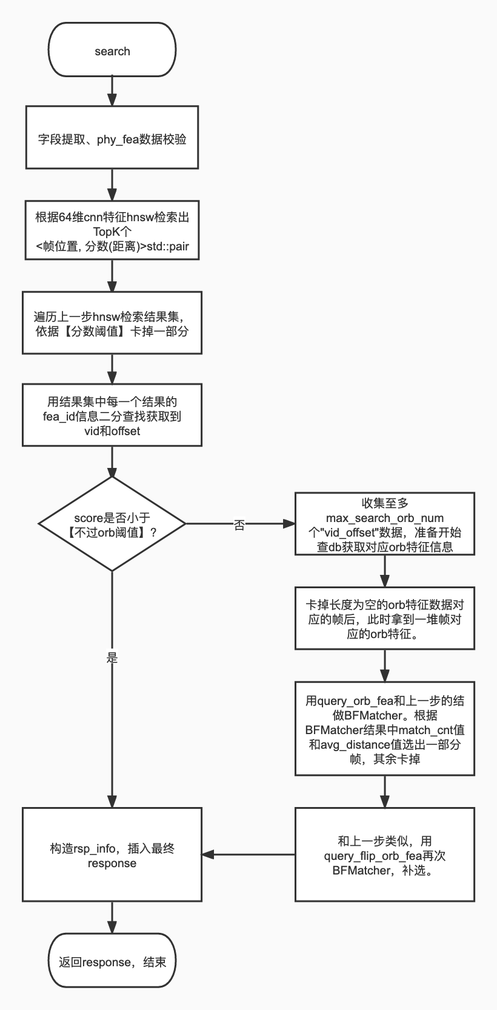
指纹系统整体流程
Overall process of fingerprint system
BS流程图
Notes:
CNN：64位的float表示的向量，描述了图片的物理特征
ORB：图片含有多个关键点，每个点用256位二进制表示，描述了图片的视觉特征
BS是通过ANN来检索cnn特征的， 实时库是暴力检索和建库
ANN是检索向量的算法
汉明距离：两个二进制串有多少位不相同
汉明距离进行ORB校验：
计算匹配点(汉明距离小于阈值的两个点被认为是匹配点)，若匹配点数目满足一定阈值则认为可以作为召回结果，否则丢弃
每张图片有若干个关键点(150)，每个关键点用256位的二进制表示
计算平均距离的时候增加惩罚项， 也就是算出实际平均距离后还需要加上一个值，
设置惩罚项的原因：
不相似图像存在语义相似，从而导致部分点对相似度较高，从而拉低平均值，可能导致误判
分片、 副本
耗时：请求bs所花的耗时
召回数：召回数有多少
短视频每个分片30万视频，5000万帧
小视频每个分片170万视频，5000万帧

Slide 14
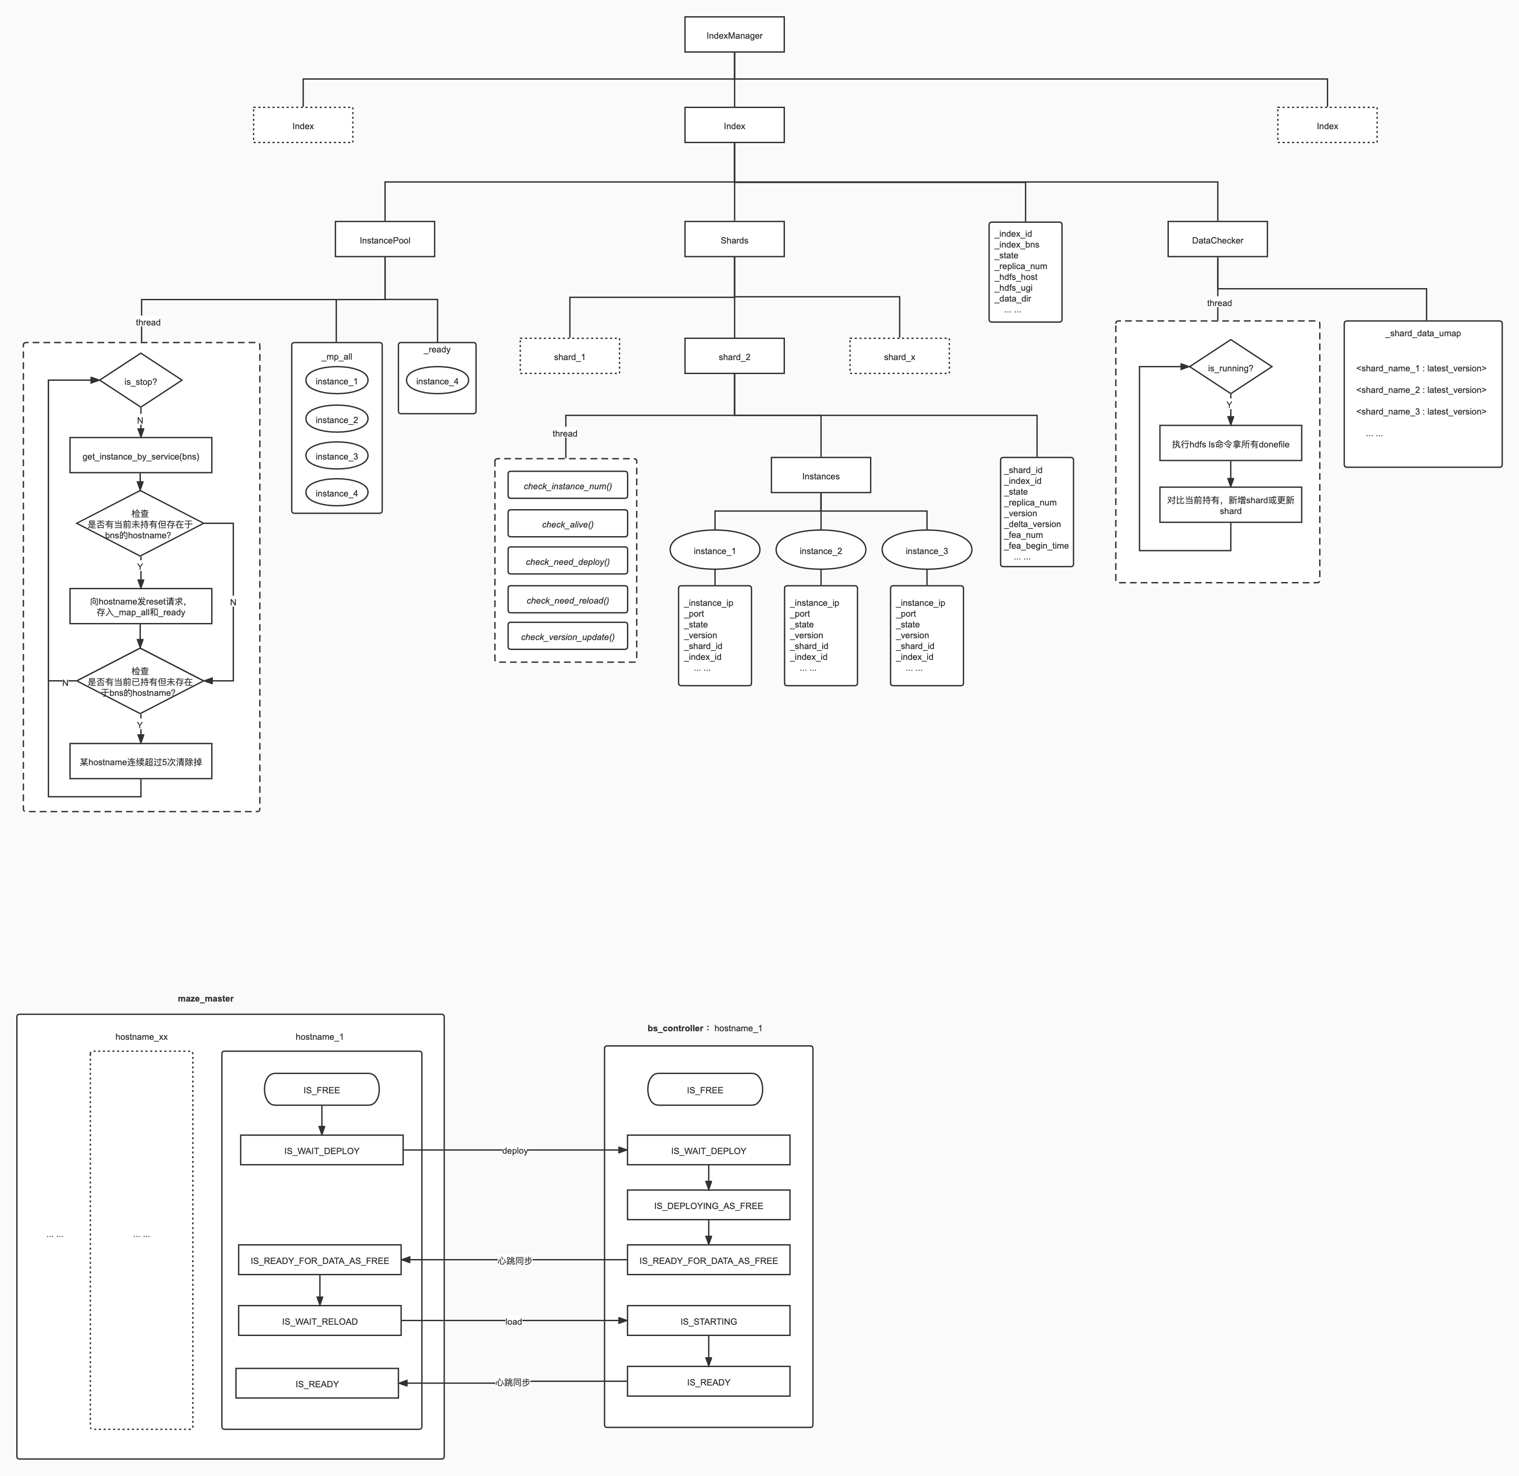
指纹系统整体流程
Overall process of fingerprint system
maze_master流程图
Notes:
phantom：输入是视频的地址，然后请求vs和请求建库（phantom入库入的是高优先级的作者，其他正常作者是在审核完成之后再入库）。请求vs获取召回结果写入字段duplist。处理完成后给奥德赛返回一个ack确认。（不是所有的nid都会请求vs与请求建库，还有个请求redis看这个nid是不是被处理过了，如果处理过了则直接给odyssey返回ack）
vu：输入是视频地址，作用是合并图像召回结果
vs：输入是视频的vid和app-id（作者c端id），作用及输出：请求特征服务拿到query的CNN和ORB特征，然后拿着特征（一定数目的帧（平均88，最大120））去请求as。（不是所有的帧，而是进行选帧），as返回图片级别的召回结果后（图片级别的召回结果是topk个），汇集到vid级别（召回的每个vid各有多少帧，对于同一个vid召回两帧以上才算召回——两帧过滤），计算每个召回vid的得分（query的CNN特征与召回的vid对应的CNN特征进行匹配，waterman，计算得分），根据得分返回最终召回结果。（此处可能还会额外请求实时库，实时库和bs功能一致，处理检索召回，不同之处在于bs是n2建库，实时库是暴力计算）
as：输入是特征以及vid，作用：从master获取指定bs索引的分片和实例信息（请求的是小视频就获取小视频对应的分片信息），然后请求对应的bs和实时库获得召回结果；输出：整合从各个bs分片得到的结果，返回给vs。每一帧对应召回一定数目的帧，对于同一个vid召回两帧以上才算召回——两帧过滤
bs：索引库，C++实现的HNSW分层索引，检索性能比较高。用ANN（基于CNN特征，将query与库中所有样本进行相关性计算，输出最相关的TOP-K个结果，然后进行ORB校验）来检索（n2索引），最终得到召回结果。与之对应的是实时库，实时库支持数据的实时插入，自动淘汰过期机制，是暴力检索。（因为数据量过大，索引重建到生效的周期较长， 为了使得在生效前能够被线上检索，增加实时库），（bs实际上检索两次，一次正向特征，一次翻转特征）
Maze-master与bs-controller：Maze-master探测到索引afs有更新后，通过bs-controller模块通知最新的索引分片加载对应索引
sn-spider：下发服务。它会调finger-control
finger-control：请求建库和请求索引（下发过程中的），请求索引返回召回结果写入vfs-list字段
fp-builder：主要根据上游传过来的资源类型，然后请求feature-service获取到特征，然后把特征写入到各类资源的pipe中。
feature-service：特征服务，负责提取CNN和ORB特征，底层会请求CNN服务
rts-bs：实时库，实时库支持数据的实时插入，自动淘汰过期机制，是暴力检索。（因为数据量过大，索引重建到生效的周期较长， 为了使得在生效前能够被线上检索，增加实时库
dispacher：订阅
afs：分布式文件系统
Index-builder：定时（一小时）从存储afs中拉取数据，进行索引建库，将建库数据产出到索引afs中。定时ann索引建库；
afs（index）：vid级别的建库，bs可能根据n2索引做了某种处理
irrigate：订阅
Table：K- V存储
Index：index接收实时特征后提供在线暴力算
urs：上海实时库访问代理，通过queue name指定不同的资源类型
CNN：64位的float表示的向量，描述了图片的物理特征
ORB：图片含有多个关键点，每个点用256位二进制表示，描述了图片的视觉特征
问题：
哪些业务用咱们实习库，哪些用上海实时库
实时库怎么区分业务
离线建库那部分再看一下——重要
现在有哪些短视频，feed，ugc等的类型
语音特征怎么用的？
分发历史去重，打散：一次分发不能有两个重复的
内网搜在线是怎么用的——黎神的视频
线上服务监控部署登录====
afs()

